Slide 1
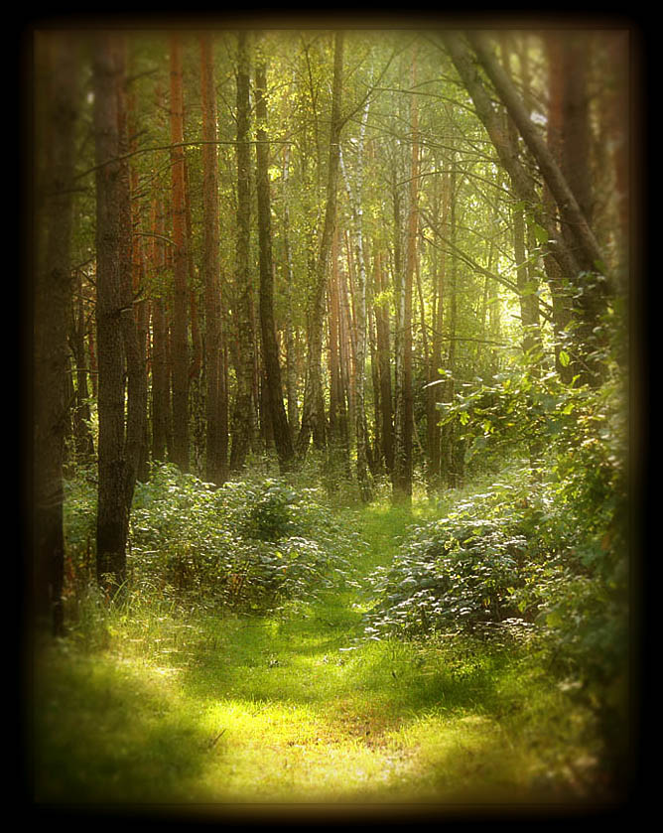
ПРИСТАВКИ (сказка)
СКАЗКА

Slide 2
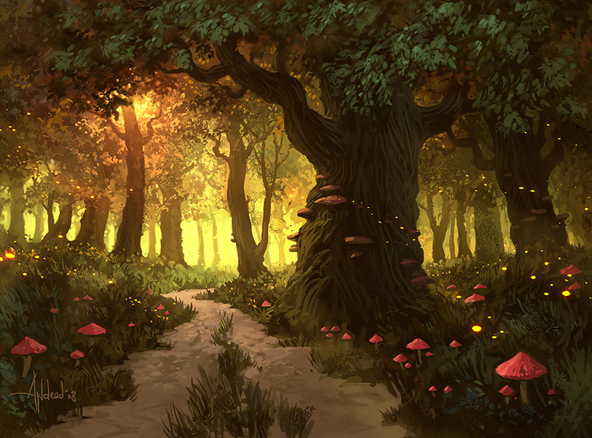
В ОДНОМ СКАЗОЧНОМ ЛЕСУ…

Slide 3
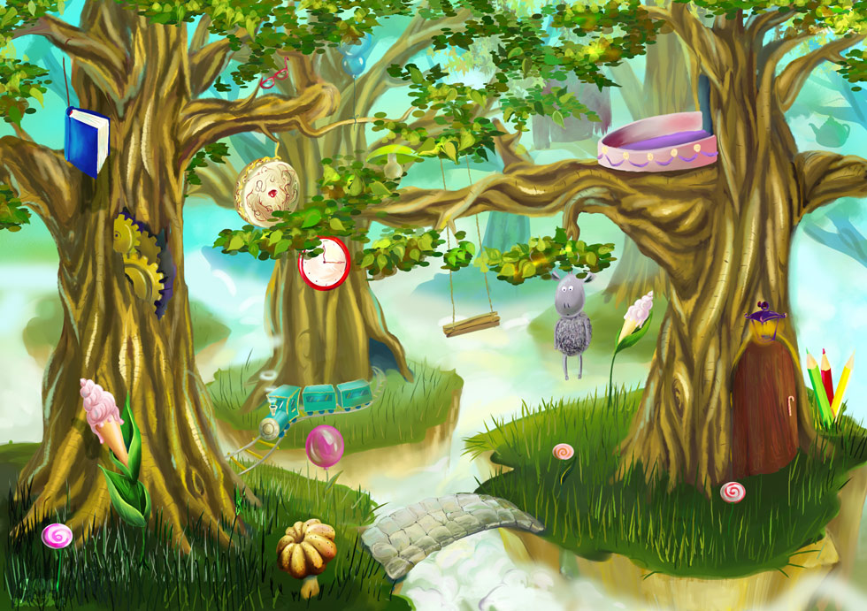
ЖИЛИ-БЫЛИ КОРНИ…

Slide 4
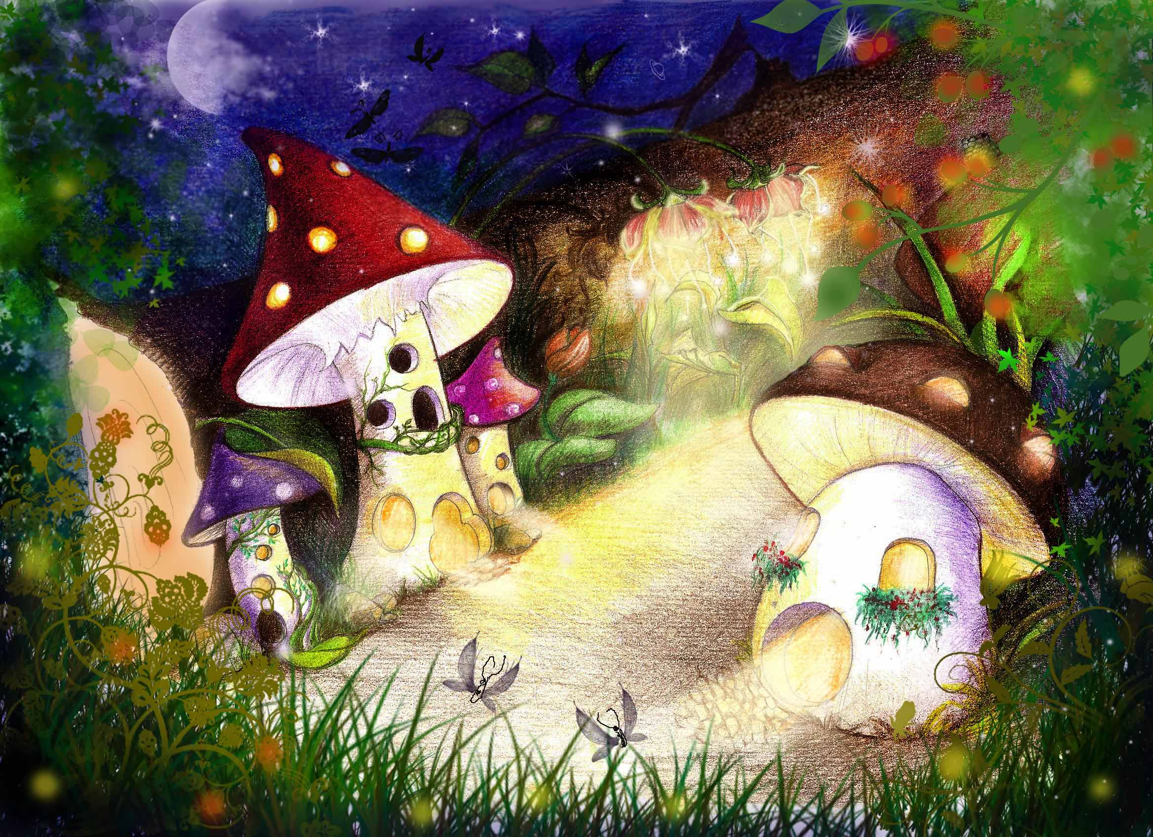
Среди корней в грибных домиках с острыми крышами жили суффиксы

Slide 5
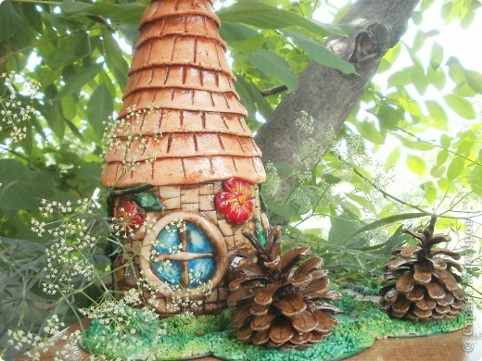
А у ручья в домике с башенкой

Slide 6
ЖИЛИ-БЫЛИ ПРИСТАВКИ
ПО, ДО, ПРО, ПЕРЕ, ПРИ, У, ВЫ, С,
ЗА, ОТ, ОБ, ИЗ,

Slide 7
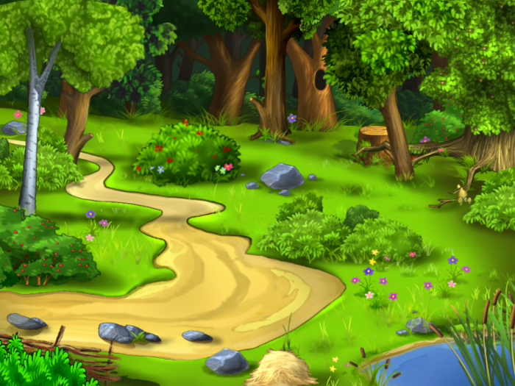
ОДНАЖДЫ ОНИ ГУЛЯЛИ ПО ЛЕСУ…

Slide 8
Корням понравились весёлые приставки
И РЕШИЛИ ОНИ ПОСТРОИТЬ КАЖДОЙ ИЗ НИХ
ОТДЕЛЬНЫЙ ДОМИК
ВОТ ТАКИЕ ДОМИКИ ПОЛУЧИЛИСЬ:
С ПРЯМОУГОЛЬНЫМИ КРЫШАМИ

Slide 9
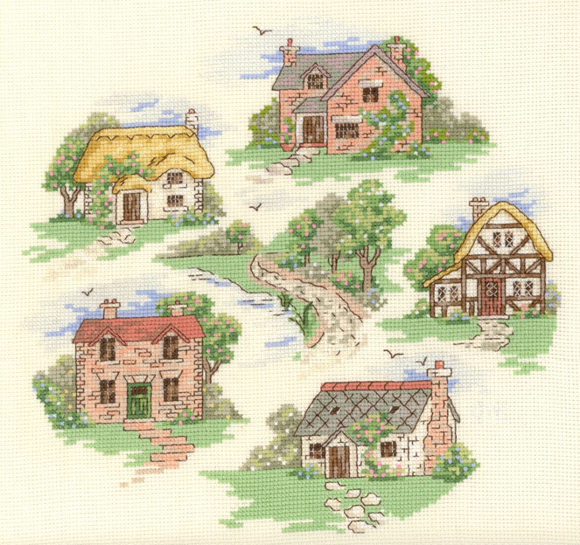
ПО, ПРО, ДО, ПЕРЕ, ПРИ, У, ВЫ, ИЗ, С, НА, ЗА, ОТ, ОБ

Slide 10
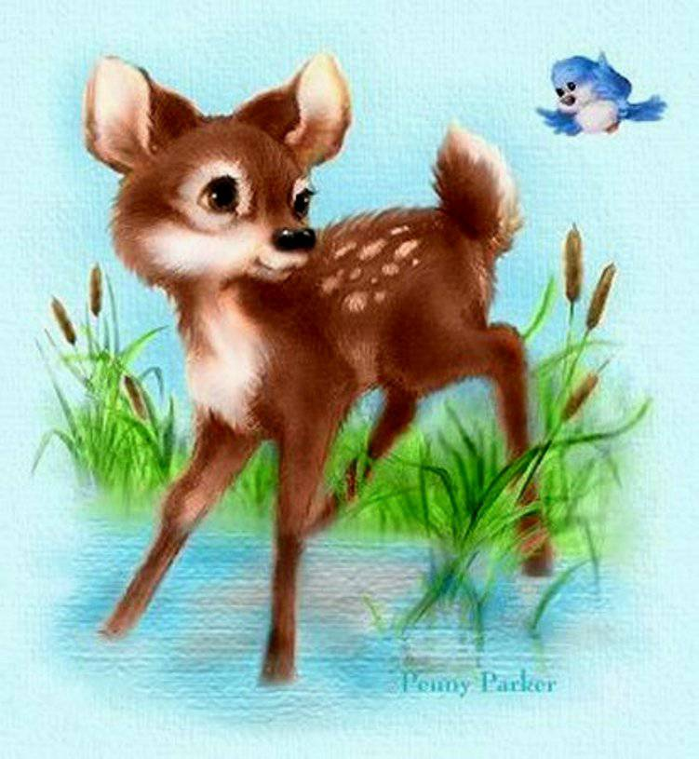
И СТАЛИ КОРНИ И ПРИСТАВКИ ДРУЖНО ЖИТЬ ВМЕСТЕ
ШЁЛ
ПРИШЁЛ
ПОШЁЛ ОБОШЁЛ
НАШЁЛ УШЁЛ
ВЫШЕЛ ЗАШЁЛ
ПЕРЕШЁЛ ПРОШЁЛ
ОТОШЁЛ
СОШЁЛ

Slide 11
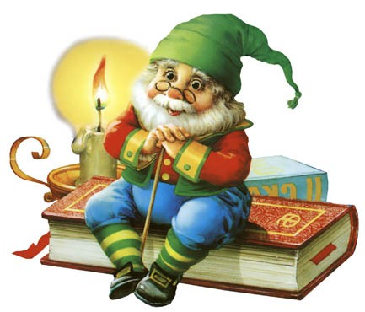
-Какую же важную работу выполняет в слове приставка?

Slide 12
А ВОТ КАКУЮ:
ПЕРЕД КОРНЕМ ЕСТЬ ПРИСТАВКА.
СЛИТНО ПИШЕТСЯ ОНА.
А ПРИ ПОМОЩИ ПРИСТАВКИ
ОБРАЗУЮТСЯ СЛОВА
ПО + НЁС= ПОНЁС
ПОД+РОС=ПОДРОС
ПРИ+ПЛЫЛ=ПРИПЛЫЛ

Slide 13
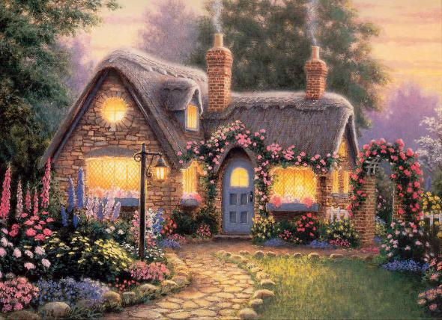
С тех пор гномик написал много сказок для детей и все без ошибок

Slide 14
КОНЕЦ
Презентацию подготовила
учитель начальных классов МОУ
«БСОШ №2» г. Белокуриха Алтайского края Гордиенко Татьяна Ивановна
2012г

